Slide 1

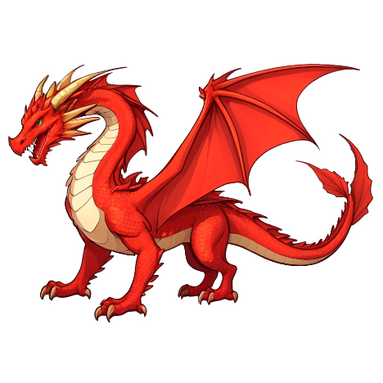



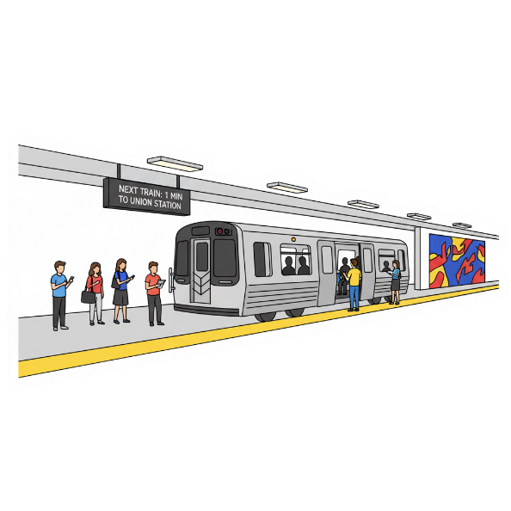


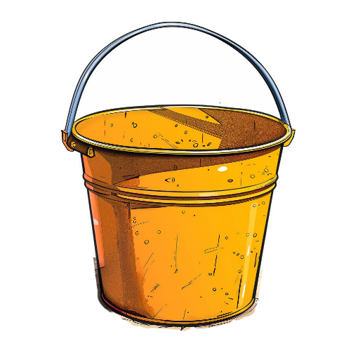

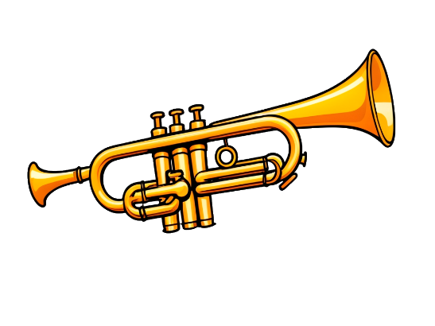

КОНДРА
ТРАТЕДЬ
АТРТЕ
НОРТ
РОМЕТ
МАСОРТ
БАТРУ
ДРОВЕ
ЗЬДРУЯ

